Slide 1
КАРТИРОВАНИЕ ПРОЦЕДУР ВЕДЕНИЯ БИЗНЕСА ДЛЯ РЕАЛИЗАЦИИ ИНВЕСТИЦИОННЫХ ПРОЕКТОВ
ЧЕЛЯБИНСК

Slide 2
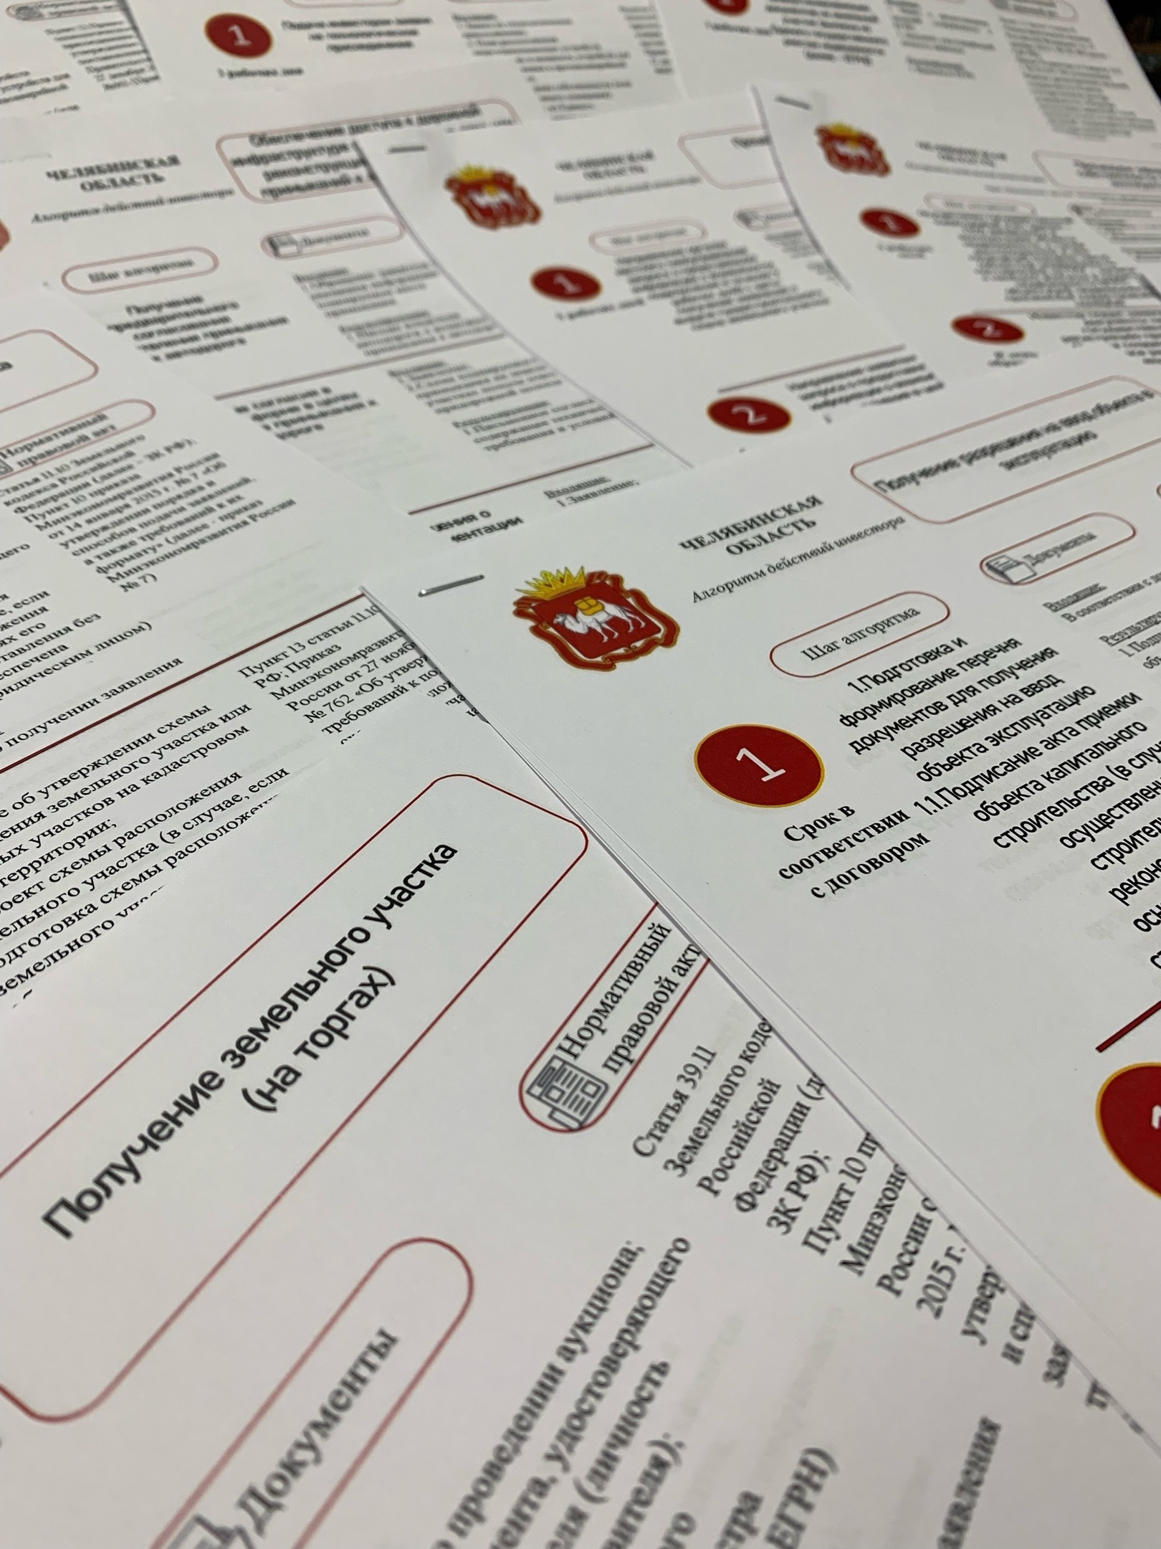
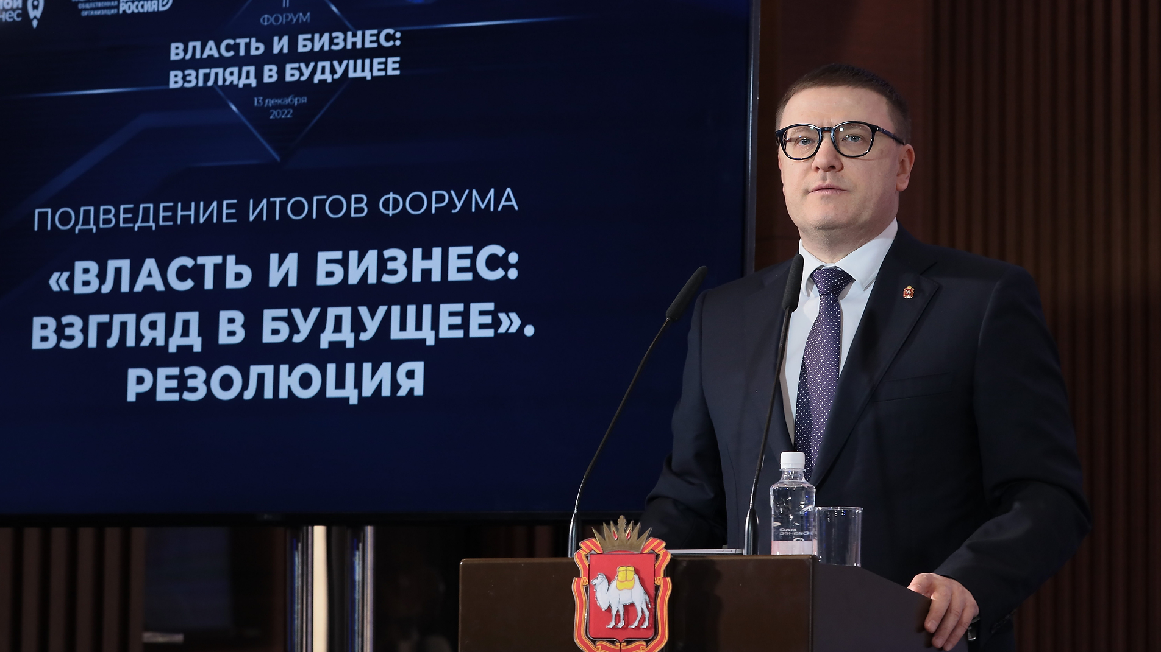
КАРТИРОВАНИЕ
это составление карты процесса, блок-схемы
КАРТА ПРОЦЕССА:
визуальный инструмент, который помогает сформировать единое понимание основных шагов процесса, его дублирующих функций и узких мест
позволяющий инвестору визуализировать каждый этап процесса для принятия управленческих решений при реализации инвестиционного проекта на территории региона
Во исполнение пункта 7
перечня поручений Губернатора Челябинкой области
по итогам проведения II Форума «Власть и бизнес: взгляд в будущее» от 13.12.2022 года

Slide 3
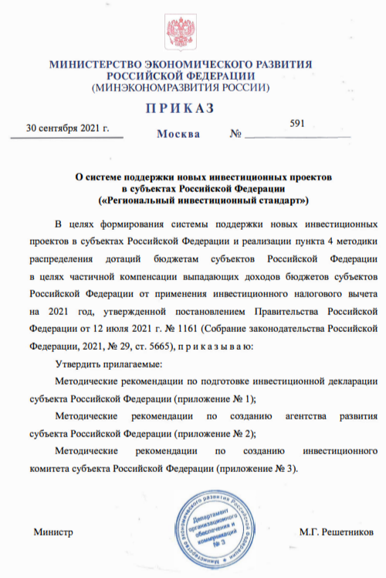
2021 год
2022 год
2023 год
2024 год
ЧЕЛЯБИНСКАЯ ОБЛАСТЬ ПИЛОТ «РЕГИОНАЛЬНОГО ИНВЕСТИЦИОННОГО СТАНДАРТА»
РЕАЛИЗАЦИЯ 5 ЭЛЕМЕНТОВ
«Регионального инвестиционного стандарта»
в соответствии положениям Методических рекомендаций по формированию элементов Стандарта
ИНВЕСТИЦИОННАЯ ДЕКЛАРАЦИЯ
является обязательством закрепляющим основные приоритеты развития и поддержки инвестиционной деятельности
ИНВЕСТИЦИОННЫЙ КОМИТЕТ
образован для урегулирования спорных вопросов при взаимодействии с исполнительными органами власти, органами местного самоуправления муниципальных образований, ресурсоснабжающими организациями
СВОД ИНВЕСТИЦИОННЫХ ПРАВИЛ
состоит из оптимальных алгоритмов действий инвестора и сроков для подключения к инфраструктуре
ИНВЕСТИЦИОННАЯ КАРТА
содержит информацию о территориальном планировании региона, ресурсной базе, инфраструктуре, мерах поддержки и тарифах
АГЕНТСТВО РАЗВИТИЯ
Приказ Министерство экономического развития РФ
от 30.09. 2021 г. № 591
занимается привлечением инвестиций, сопровождением проектов и консультацией предпринимателей

Slide 4
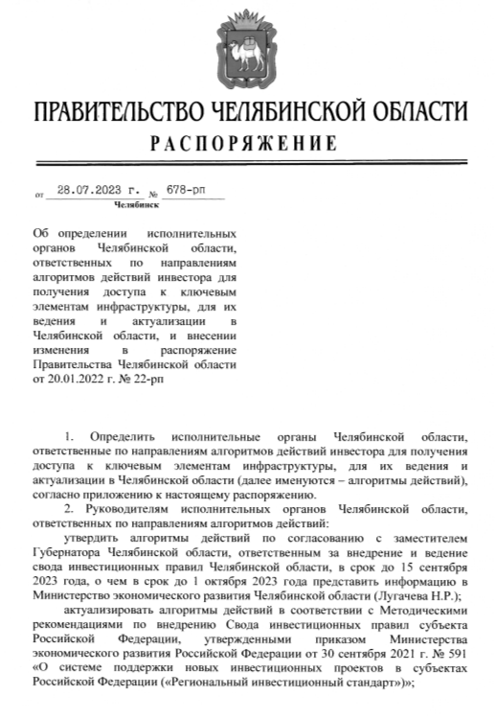
2021 год
2022 год
2023 год
2024 год
ОПРЕДЕЛЕНЫ ИСПОЛНИТЕЛЬНЫЕ ОРГАНЫ ЧЕЛЯБИНСКОЙ ОБЛАСТИ,
ответственные по направлениям алгоритмов действий инвестора
5
5
ЭНЕРГОСНАБЖЕНИЕ
ПОЛУЧЕНИЕ РАЗРЕШЕНИЯ НА СТРОИТЕЛЬСТВО
Министерство тарифного регулирования и энергетики Челябинской области
Министерство строительства и инфраструктуры Челябинской области
5
59
ГАЗОСНАБЖЕНИЕ
ПОЛУЧЕНИЕ РАЗРЕШЕНИЯ НА ВВОД ОБЪЕКТА В ЭКСПЛУАТАЦИЮ
Министерство тарифного регулирования и энергетики Челябинской области
Министерство строительства и инфраструктуры Челябинской области
Министерство строительства и инфраструктуры Челябинской области
5
ПОЛУЧЕНИЕ ЗЕМЕЛЬНЫХ УЧАСТКОВ
(НА ТОРГАХ)
5
ТЕПЛОСНАБЖЕНИЕ
Министерство тарифного регулирования и энергетики Челябинской области
Министерство имущества Челябинской области
ПОЛУЧЕНИЕ ЗЕМЕЛЬНЫХ УЧАСТКОВ (БЕЗ ТОРГОВ)
Министерство строительства и инфраструктуры Челябинской области
Министерство имущества Челябинской области
Министерство экономического развития Челябинской области
5
5
ВОДОСНАБЖЕНИЕ И ВОДООТВЕДЕНИЕ
ОБЕСПЕЧЕНИЕ ДОСТУПА К ДОРОЖНОЙ ИНФРАСТРУКТУРЕ
Министерство тарифного регулирования и энергетики Челябинской области
Распоряжение Правительства Челябинской
от 28.07.2023 г. № 678-рп
Министерство строительства и инфраструктуры Челябинской области
Министерство дорожного хозяйства и транспорта Челябинской области

Slide 5
АЛГОРИТМЫ ДЕЙСТВИЙ ИНВЕСТОРА
КАРТЫ ПРОЦЕДУР ВЕДЕНИЯ БИЗНЕСА
Процедура подключения к электрическим сетям
(малый и средний бизнес – до 150 кВт)
Процедура подключения к электрическим сетям
(средний бизнес – свыше 150 кВт)
Процедура подключения к объектам водоснабжения и водоотведения
Получение разрешения на строительство
Получение земельного участка
(без торгов)
Получение земельного участка
(на торгах)
Процедура оформления прав собственности на введённый в эксплуатацию объект
Получение разрешения на ввод объекта в эксплуатацию
Обеспечение доступа к дорожной инфраструктуре путём строительства или реконструкции пересечений и (или) примыканий к автомобильным дорогам
Процедура подключения к сетям теплоснабжения
Процедура подключения газоиспользующего о оборудования и объектов капитального строительства к сетям газораспределения

Slide 6
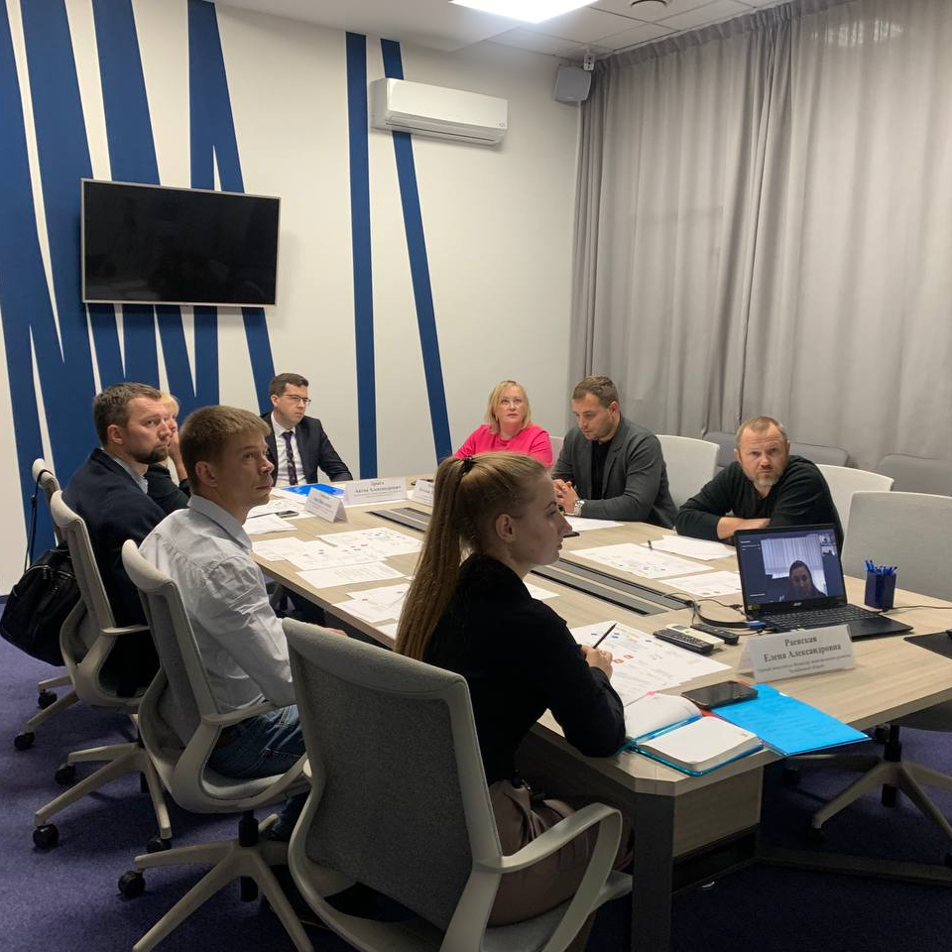
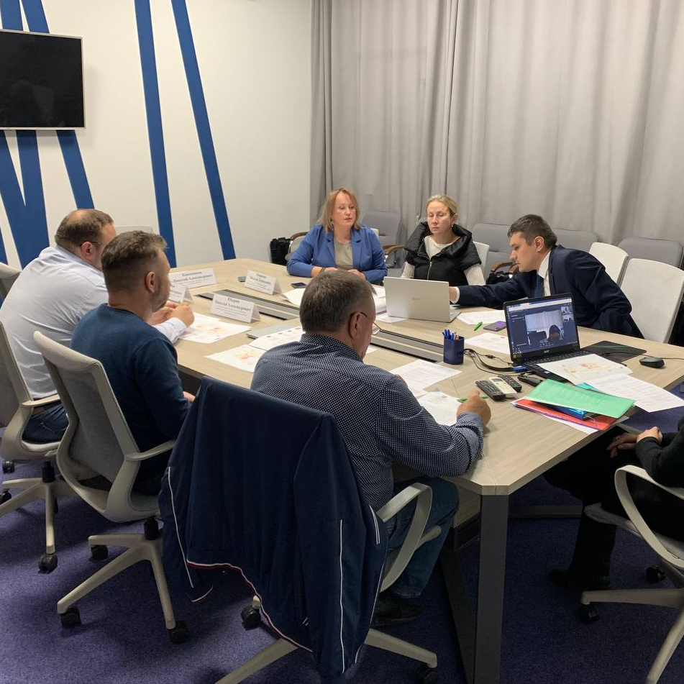
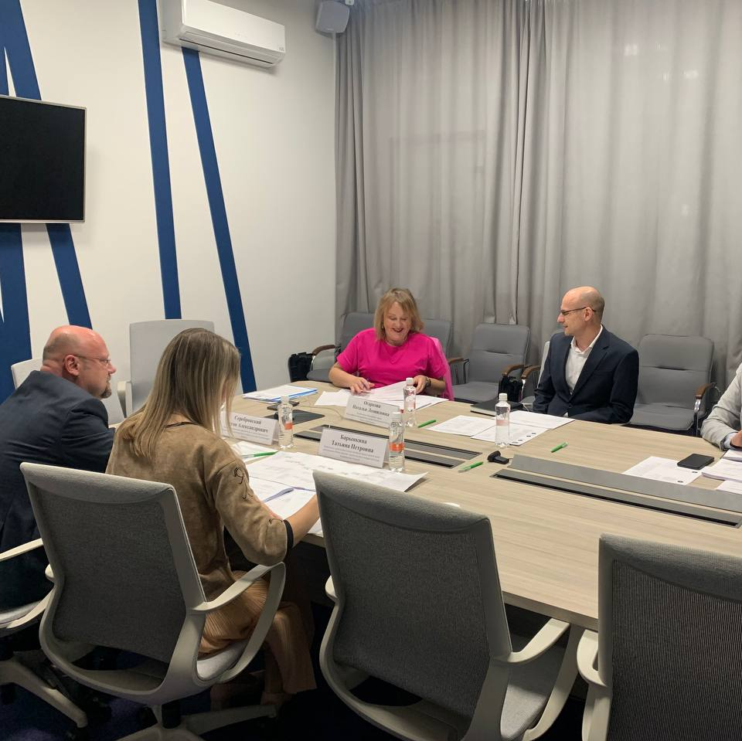
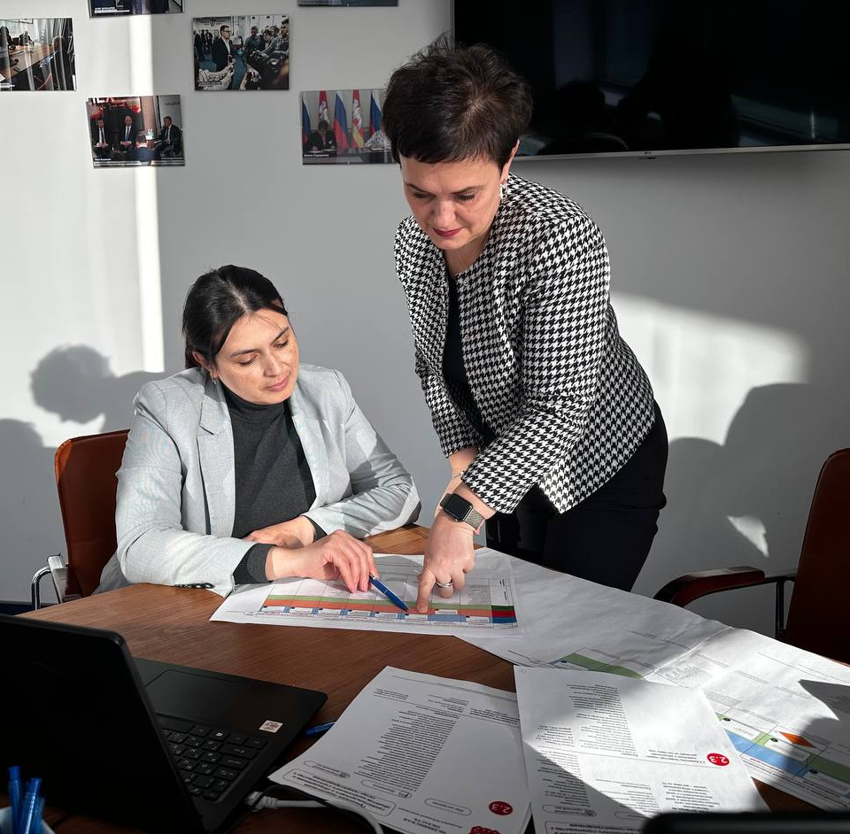
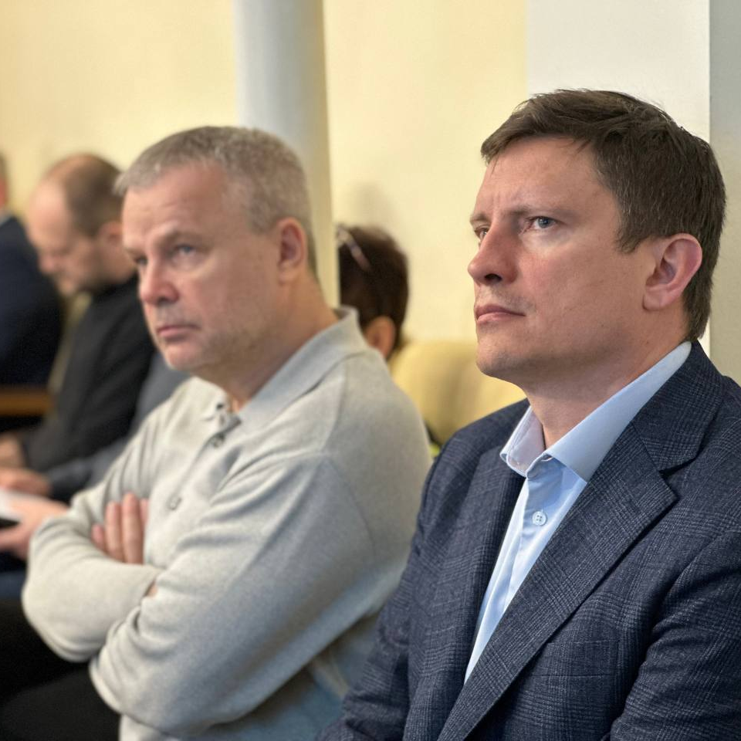
КАРТИРОВАНИЕ
ЭТО СОВМЕСТНАЯ РАБОТА
ОРГАНЫ ИСПОЛНИТЕЛЬНОЙ ВЛАСТИ
ИНВЕСТОРЫ

Slide 7
На основании утвержденного Свода для реализации инвестором проекта и визуализации каждого этапа процесса на территории Челябинской области в 2023 году была проведена работа по обеспечению картирования процедур ведения бизнеса для реализации инвестиционных проектов
с 2023 года соответствие стандарту учитывается Агентством стратегических инициатив
при составлении Национального рейтинга инвестиционной привлекательности регионов
«РЕГИОНАЛЬНЫЙ ИНВЕСТИЦИОННЫЙ СТАНДАРТ»
«КАРТИРОВАНИЕ ПРОЦЕДУР ВЕДЕНИЯ БИЗНЕСА»
«НАЦИОНАЛЬНЫЙ РЕЙТИНГ СОСТОЯНИЯ ИНВЕСТИЦИОННОГО КЛИМАТА»
5 ЭЛЕМЕНТОВ СТАНДАРТА
АЛГОРИТМЫ ДЕЙСТВИЙ ИНВЕСТОРА
НАПРАВЛЕНИЕ «РЕГУЛЯТОРНАЯ СРЕДА»
А2
А8
А5
А9
А6
А10
А7
ИНВЕСТИЦИОННАЯ ДЕКЛАРАЦИЯ - 98,7 %
ИНВЕСТИЦИОННАЯ КАРТА - 96,6 %
СВОД ИНВЕСТИЦИОННЫХ ПРАВИЛ - 95,4 %
ИНВЕСТИЦИОННЫЙ КОМИТЕТ - 99,7 %
АГЕНТСТВО РАЗВИТИЯ СУБЪЕКТА РФ - 96,4 %
ЭНЕРГОСНАБЖЕНИЕ
ГАЗОСНАБЖЕНИЕ
ТЕПЛОСНАБЖЕНИЕ
ВОДОСНАБЖЕНИЕ И ВОДООТВЕДЕНИЕ
ПОЛУЧЕНИЕ РАЗРЕШЕНИЯ НА СТРОИТЕЛЬСТВО
ПОЛУЧЕНИЕ РАЗРЕШЕНИЯ НА ВВОД ОБЪЕКТА В ЭКСПЛУАТАЦИЮ
ПОЛУЧЕНИЕ ЗЕМЕЛЬНЫХ УЧАСТКОВ (НА ТОРГАХ)
ПОЛУЧЕНИЕ ЗЕМЕЛЬНЫХ УЧАСТКОВ (БЕЗ ТОРГОВ)
ОБЕСПЕЧЕНИЕ ДОСТУПА К ДОРОЖНОЙ ИНФРАСТРУКТУРЕ
НАПРАВЛЕНИЕ «ИНСТИТУТЫ ДЛЯ БИЗНЕСА»
Б6.1
Б6.2
Б6.3
Б6.4
ИТОГ
КАРТИРОВАНИЕ ПРОЦЕДУР ВЕДЕНИЯ БИЗНЕСА СПОСОБСТВУЕТ УЛУЧШЕНИЮ ПОКАЗАТЕЛЕЙ НАПРАВЛЕНИЙ «РЕГУЛЯТОРНАЯ СРЕДА»
«ИНСТИТУТЫ ДЛЯ БИЗНЕСА»

Slide 8
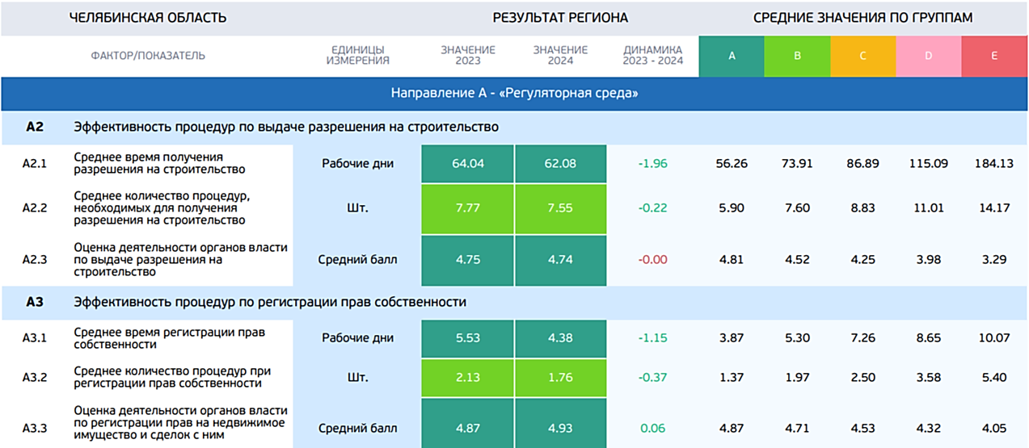
ИТОГОВЫЙ РЕЗУЛЬТАТ
НАПРАВЛЕНИЕ «РЕГУЛЯТОРНАЯ СРЕДА»

Slide 9
ИТОГОВЫЙ РЕЗУЛЬТАТ
НАПРАВЛЕНИЕ «ИНСТИТУТЫ ДЛЯ БИЗНЕСА»

Slide 10
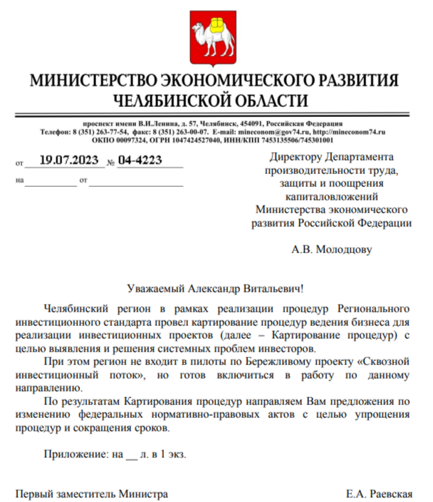
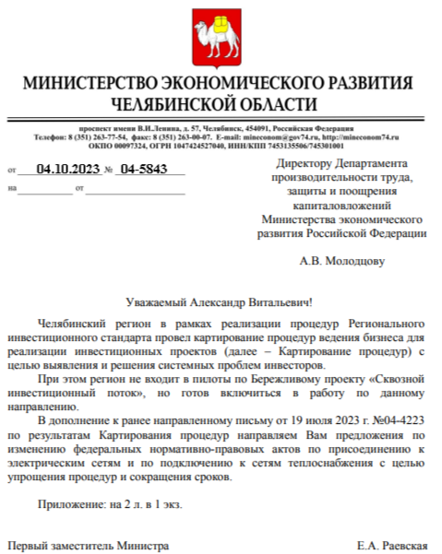
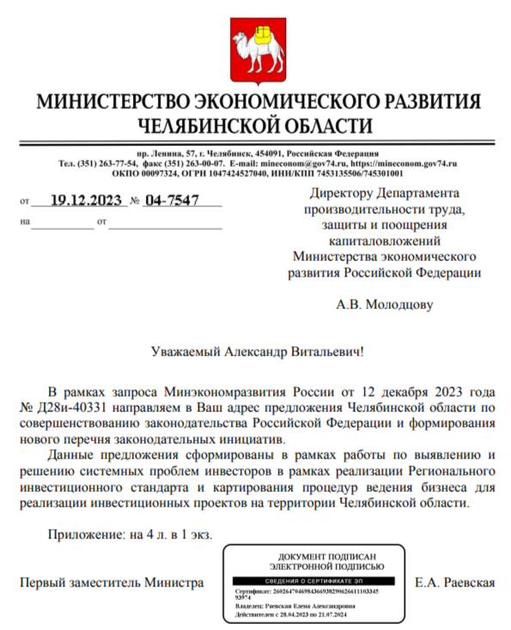
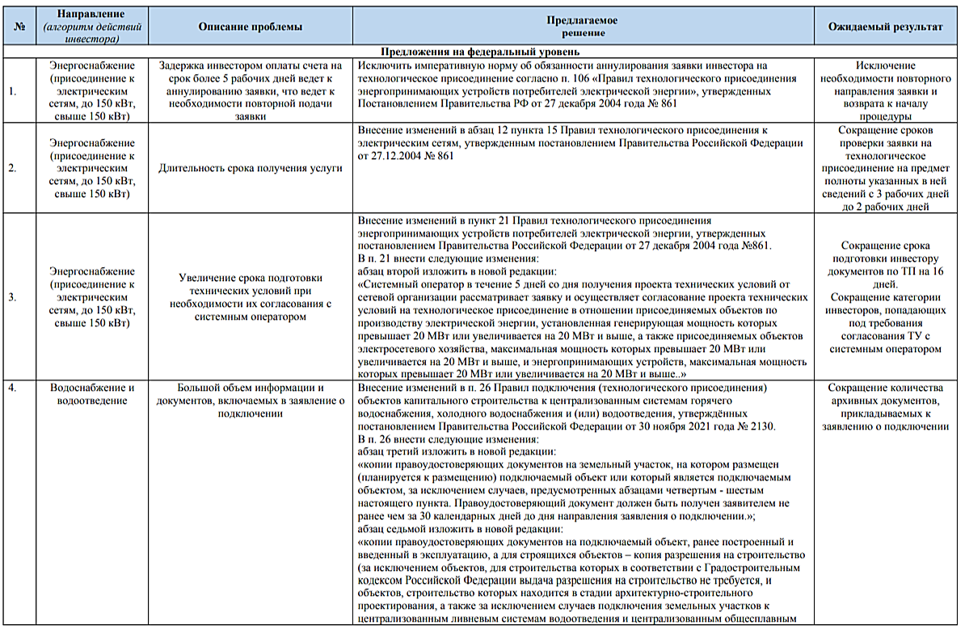
Директору Департамента производительности труда,
защиты и поощрения капиталовложений
Министерства экономического развития РФ
А.В. Молодцову от 19.07.2023 г.
Директору Департамента производительности труда,
защиты и поощрения капиталовложений
Министерства экономического развития РФ
А.В. Молодцову от 04.10.2023 г.
Директору Департамента производительности труда,
защиты и поощрения капиталовложений
Министерства экономического развития РФ
А.В. Молодцову от 19.12.2023 г.
На основании предложений инвесторов и органов исполнительной власти
было сформировано 18 предложений по изменению федеральных нормативных правовых актов,
которые направлены в Министерство экономического развития РФ
с целью упрощения и сокращения сроков процедур

